Slide 1
Кирилл и Мефодий – первоучители славянские

Slide 2
Этапы урока:
Подготовительно-организационный:
Постановка целей и задач (дидактической общей цели, триединой цели: образовательной, развивающей и воспитательной).
Содержание урока.
План действий, включающий поэтапное раскрытие темы.
Представление выполненных работ.
Вывод. Заключительное слово.
Анализ ситуации по критериям:
овладение общеинтеллектуальными способами деятельности;
развитие способности к рефлексии;
развитие коммуникативной культуры.

Slide 3
Цель: привлечение внимания подрастающего поколения к истории христианства, его духовным ценностям и подвижникам.
Задачи:
1. Восстановление и сохранение исторической памяти о заступниках России, причисленных Русской Православной Церковью к лику святых.
2. Сохранение и развитие традиций Православия.
3. Патриотическое воспитание на основе духовно-нравственных традиций.
Методы: поисковый, наглядный, словесный, творческий, анализ.
Оборудование: компьютер и мультимедийный проектор, раздаточный материал для работы в группах.

Slide 4
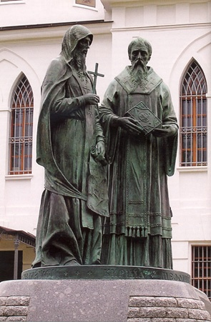
Чтобы воспринимать культурные ценности во всей их полноте, необходимо знать их происхождение, процесс их созидания и исторического изменения, заложенную в них культурную память. Именно память помогает человечеству преодолевать время, она накапливает то, что называется культурой.
Д.С. Лихачев

Slide 6
Вспоминают Кирилла с Мефодием, Братьев славных равноапостольных, В Белоруссии, в Македонии, В Польше, Чехии и Словакии, Хвалят братьев премудрых в Болгарии, В Украине, Хорватии, Сербии. Все народы, что пишут кириллицей, Что зовутся издревле славянскими, Славят подвиг первоучителей, Христианских своих просветителей.

Slide 7
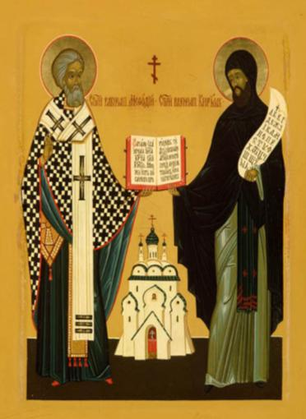
«Идите, научите все народы, крестя их во имя Отца и Сына и Святого Духа, уча их соблюдать всё, что Я повелел вам…»
Евангелие от Матфея

Slide 8
«Повесть временных лет» - первая русская летопись (фрагмент)
«…когда же братья эти пришли, начали они составлять славянскую азбуку и перевели Апостол и Евангелие…И рады были славяне, что услышали о Величии Божьем на своём языке…»

Slide 9
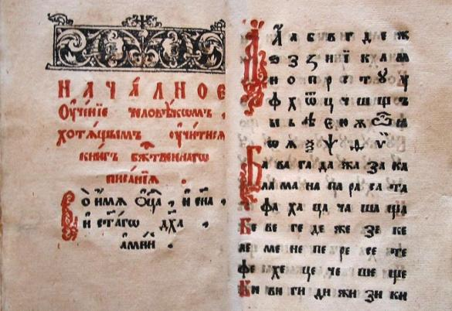
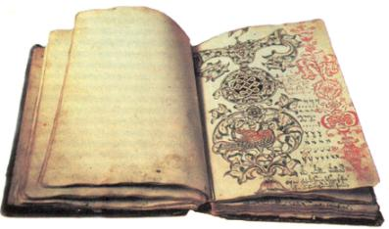
Как говорит наша «Начальная Летопись», «славянский же язык и русский есть один»

Slide 10
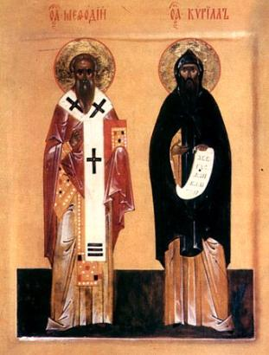
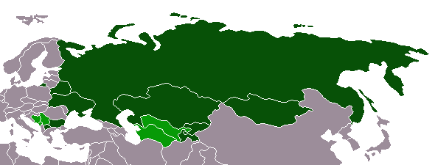
Распространение кириллицы

Slide 11
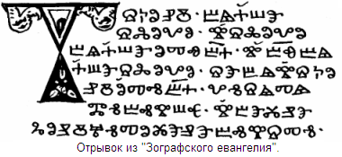
Первый алфавит – глаголицу – составили на основе греческой тайнописи.
Буквы соответствуют буквам греческого алфавита, но выглядят по-другому.

Slide 12
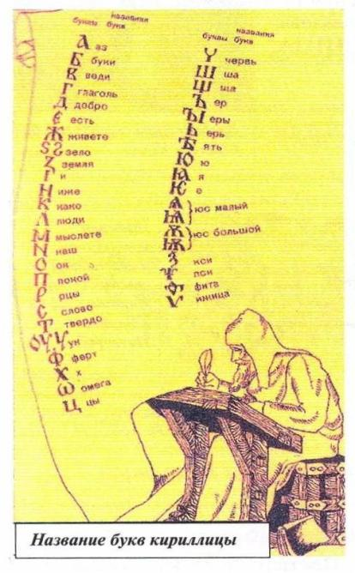
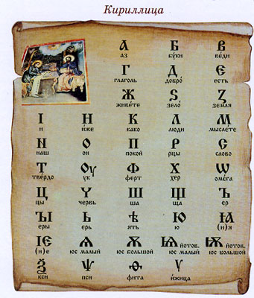

Slide 13
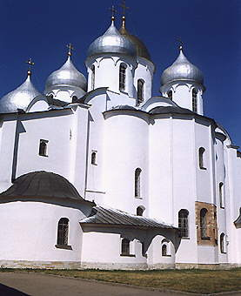
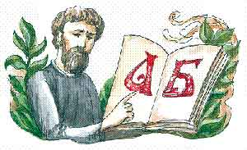

Slide 14
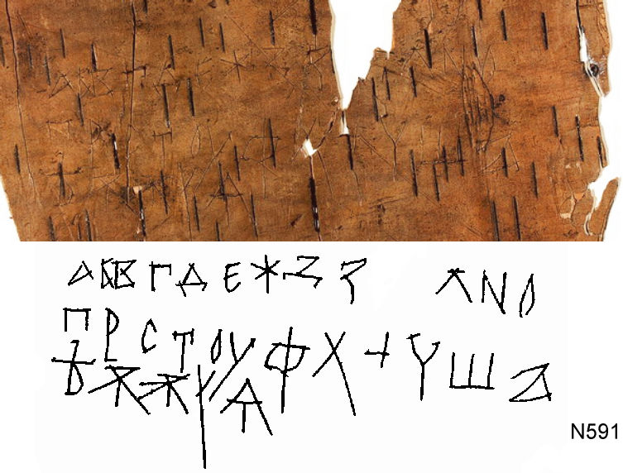
Новгородская берестяная грамота и её прорисовка

Slide 16
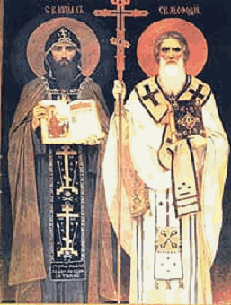

Slide 17
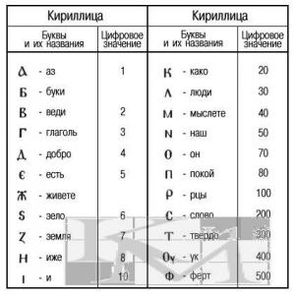

Slide 18
Если брать по несколько последующих букв, то складываются фразы-назидания:
Веди+Глаголь
обозначает «ведай учение»;
Рцы+Слово+Твёрдо
можно понять как фразу «изрекай слово истинное»;
Твёрдо+Оукъ
можно интерпретировать как «укрепляй закон»…

Slide 19
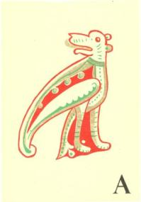
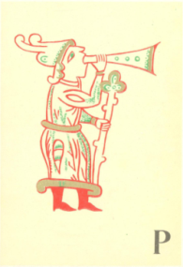

Slide 20
Я знаю буквы.
Письмо – это достояние.
Трудитесь усердно, Земляне!
Как подобает разумным людям.
Постигайте мироздание.
Несите слово убеждённо!
Знание – дар Божий.
Дерзайте, вникайте…
Чтобы Сущего свет постичь!

Slide 21
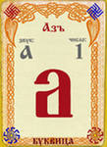
Аз – основа, начало. Я – с меня начинается мой мир. Основа всему – знание Бога и предков своих, то есть родителей, корней своих.
Глаголь Добро – говори, делай добро. Глагол – это и слово и дело одновременно. Говорю – значит делаю и делаю добро. Добро –есть жизнь.
Живите зело земля – живите землёю – она кормилица наша. Како люди мыслите – наш он покой - как вы, люди думаете, таков и ваш мир.
Рцы слово твёрдо – говори слово твёрдо. Сказал – сделал.

Slide 22
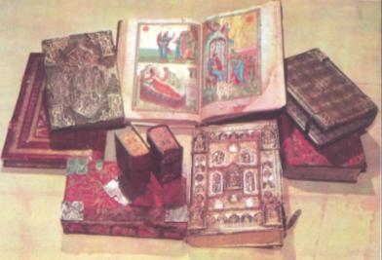
Данное значение способствует пониманию Священного Писания
Аз Буки Веди – я буквы знаю.
Глаголь Добро – утверждай – добро есть.
Како люди мыслите – как праведные думайте.
Рцы слово твёрдо – исповедуй веру неуклонно.

Slide 23
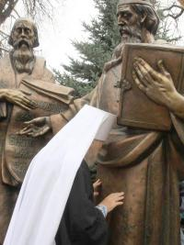
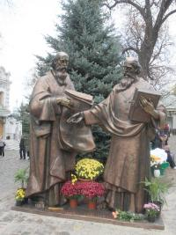
Обретение славянскими народами письменности имело такое же историческое и геополитическое значение, как и открытие Америки.

Slide 24
Совсем немногие народы удостоились чести иметь свой собственный алфавит. Это понимали уже в далёком IX веке. «Бог сотворил и ныне в наши годы – объявив буквы для знания языка вашего – то, чего не было дано никому после первых времён, чтобы и вы были причислены к великим народам, которые славят Бога на своём языке. Прими же дар ценнейший и больше всякого серебра и злата. И драгоценных камней, и всего приходящего богатства», - писал император Михаил князю Ростиславу.

Slide 25
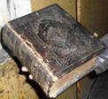
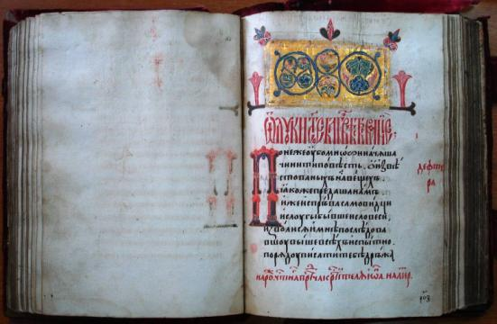
Русские буквы придумали православные монахи для церковных книг. В самом основании славянской книжности лежит не просто влияние и заимствование, а «трансплантация» византийской церковной книжности. Книжный язык, культурный контекст, терминологию высокой мысли создавали вместе с библиотекой книг апостолы славян святые Кирилл и Мефодий.

Slide 26
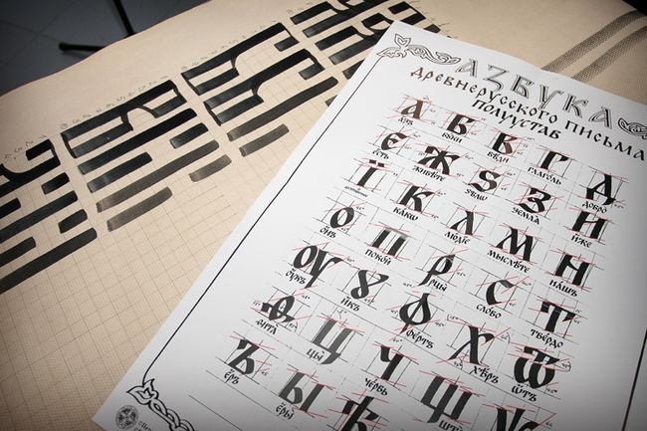

Slide 27
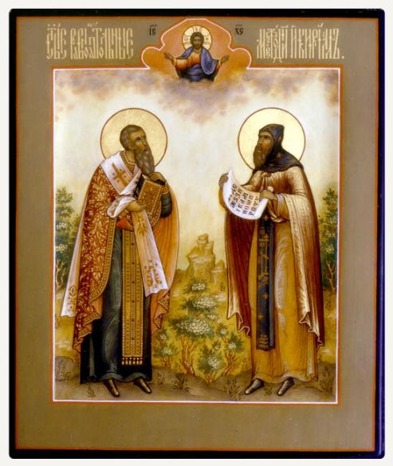
Кирилл и Мефодий прославляются как просветители славян во всем христианском мире. Память их празднуется 24 мая. Этот день особенно торжественно отмечается в Болгарии.
Там совершаются праздничные шествия со славянской азбукой и иконами святых братьев.

Slide 28
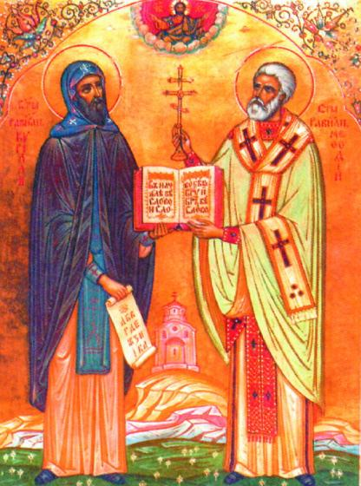
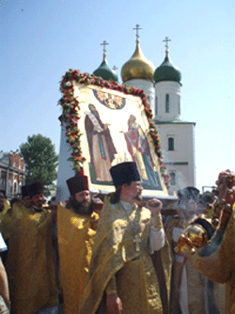

Slide 29
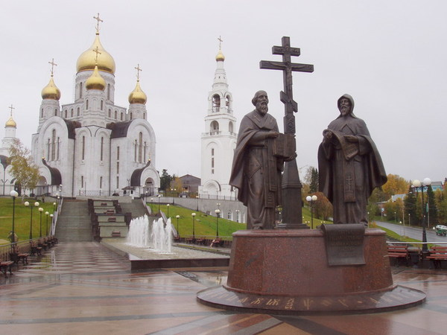

Slide 30
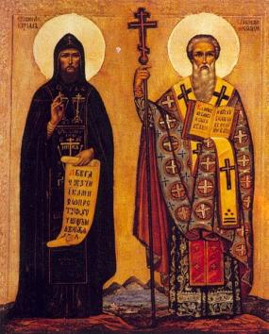
Хочется, чтобы, оторвав взгляд от последнего слова, вы продолжили работу, поразмышляли, задумались. Солунские братья того стоят. Их жизненный, человеческий подвиг – создание и внедрение первой славянской письменности – отмечен не только причислением к лику святых христианской церкви. Этот подвиг обессмертил имена Кирилла и Мефодия в тысячелетней памяти народной.

Slide 31
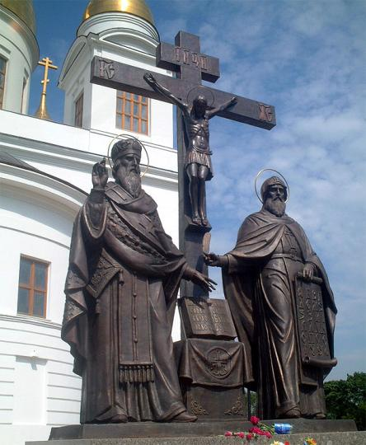

Slide 32
Кирилл
и Мефодий
глаголица
кириллица
863 год
славянская
азбука
перевод
богослужебных
книг

Slide 33
Использованные источники:
Azbukivedi-istoria.ru/zagadki_istorii
www.redstar.ru
С.Х. Караславов «Кирилл и Мефодий. Москва. Издательство «Правда». 1987 г.

